Slide 1
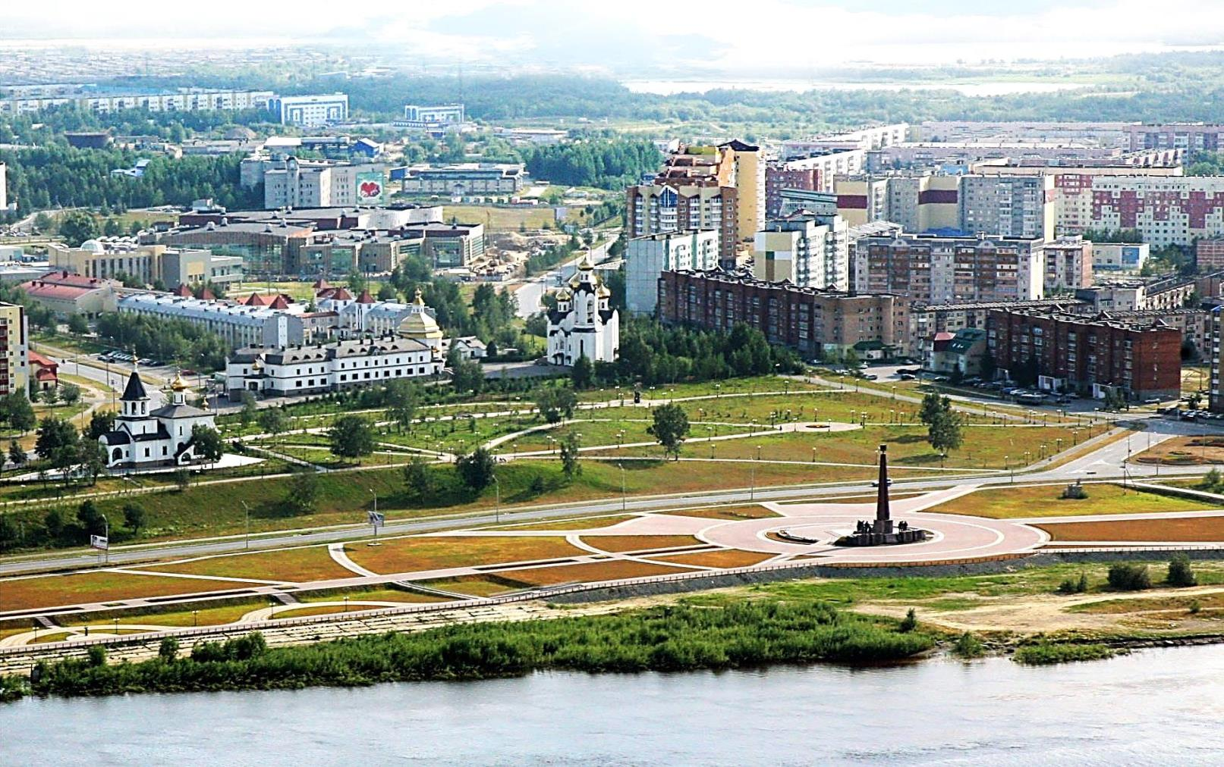
Департамент финансов администрации города Нефтеюганска
Отчет об исполнении
бюджета города
Нефтеюганска за 1 квартал 2018 года
82 млн.руб- черз ИСН

Slide 2
Департамент финансов администрации города Нефтеюганска
Основные характеристики бюджета города Нефтеюганска за 1 квартал 2018 года, руб.
Доходы 1 324 759 997,97
Расходы 1 161 530 259,83
Профицит 163 229 738,08
Notes:
Основные показатели исполнения бюджета города Нефтеюганска за 1 квартал 2018 года сложились следующие:
- общий объем доходов, поступивших в бюджет города составил 1 324 759 997,97рублей, или 20,6% к уточненному годовому плану;
- общий объем расходов бюджета города составил 1 161 530 259,83 рублей или 16,2% к уточненному плану года;
- профицит бюджета сложился в сумме 163 229 738,08 рублей. (при уточненном плане дефицита -93 190 202 рубля).

Slide 3
Департамент финансов администрации города Нефтеюганска
Динамика доходов бюджета города Нефтеюганска за 1 квартал 2017 – 2018 гг., руб.
658 130 463,25
524 880 734,19
103 487 135,29
696 392 128,43
459 521 913,15
96 273 323,29
Исполнение 1 квартал 2017 года
 | 1 квартал 2017 год | 1 квартал 2018 год | Отклонение 2018/2017
Налоговые доходы | 459 521 913,15 | 524 880 734,19 | 65 358 821,04
Неналоговые доходы | 96 273 323,29 | 103 487 135,29 | 7 213 812
Безвозмездные поступления | 658 130 463,25 | 696 392 128,43 | 38 261 665,18
Исполнение 1 квартал 2018 года
Notes:
Поступления в доход бюджета в отчетном периоде больше аналогичного периода прошлого года на 110 834 298,22 рублей.
По налогу на имущество физических лиц срок уплаты 4 квартал 2018 года в соответствие с налоговым кодексом Российской Федерации. Поступление 1 квартала 2018 года составляют недоимка прошлых лет и авансовые платежи.
Уменьшение по доходам от продажи материальных и нематериальных активов в соответствии с периодом прошлого года, связано уменьшением количества заключенных договоров.
Прочие неналоговые доходы, к ним отнесены невыясненные поступления, зачисляемые в бюджеты городских округов, которые не планируются.

Slide 4
Департамент финансов администрации города Нефтеюганска
Структура доходов бюджета города Нефтеюганска за 1 квартал 2018 года, руб.
1 324 759 997,91
БЕЗВОЗМЕЗДНЫЕ ПОСТУПЛЕНИЯ 969 392 128,43 (52,6%)
НЕНАЛОГОВЫЕ ДОХОДЫ 103 487 135,29 (7,8%)
НАЛОГОВЫЕ ДОХОДЫ 524 880 734,19 (39,6%)
Notes:
Удельный вес в общей сумме поступивших доходов в бюджет города
налоговые доходы составляют 39,6% 524 880 734,19 руб.,
неналоговые доходы 7,8% 103 487 135,29 руб.,
безвозмездные поступления 52,6% 969 392 128,43 руб.

Slide 5
Департамент финансов администрации города Нефтеюганска
Структура налоговых доходов за 1 квартал 2018года, руб.
524 880 734,19
Notes:
Наибольший удельный вес в общей сумме налоговых доходов по-прежнему составляет налог на доходы физических лиц (76,6%), поступления по которому сложились в сумме 401 821 317,12 рублей. Показатели, прогнозируемые в кассовом плане за 1 квартал, выполнены на 103,8%, к годовым назначениям составили 25,6%.
Акцизы на нефтепродукты, рассчитываемые исходя из протяженности автомобильных дорог местного значения, поступили в сумме 1 646 106,56 рублей, которые составили 24% к годовым назначениям, или 102,2% к кассовому плану 1 квартала.
По налогу на совокупный доход, занимающему 18,3% в общей сумме налоговых доходов, поступления составили 96 308 985,08 рублей. Кассовый план за 1 квартал выполнен на 99,9%, поступления к годовому плану составили 28,3%.
По налогам на имущество поступления составили 20 162 499,04 рублей, или 3,8% в общем объеме налоговых платежей, план за 1 квартал выполнен на 78,5%, поступления к годовому плану составили 16,8% из них:
налог на имущество физических лиц, доля которого составляет 0,8%, поступил в сумме 4 403 407,10 рублей;
земельный налог, доля которого составляет 3%, поступил в сумме 15 759 091,94 рубль.
Государственная пошлина поступила в сумме 4 941 826,39 рублей, что составляет 102,4% к кассовому плану за 1 квартал, или 22,6 % к годовым назначениям.

Slide 6
Департамент финансов администрации города Нефтеюганска
Структура неналоговых доходов за 1 квартал 2018 года, руб.
103 487 135,29
Notes:
Основную часть 76,7% неналоговых доходов составляют поступления от использования имущества находящегося в муниципальной собственности.
Доходы от использования имущества, находящегося в муниципальной собственности выполнены на 26,5% к годовому плану, квартальному плану на 109,7%. Увеличение сложилось в результате своевременной оплаты по договорам аренды имущества, срок оплаты которых до 10 числа месяца следующего за истекшим периодом, а так же погашение дебиторской задолженности.
Платежи при пользовании природными ресурсами выполнены на 42,8% к годовому плану, к кассовому плану 1 квартала на 164,9% в связи с поступлением оплаты за 2017 год.
Доходы от оказания платных услуг и компенсации затрат государства выполнены в 2,3 раза к годовому плану, кассовый план 1 квартала выполнен в 3,1 раза, в основном за счет возврата дебиторской задолженности прошлых лет, которую невозможно спрогнозировать.
Доходы от продажи материальных и нематериальных активов выполнены на 38,5% к годовому плану, кассовый план за 1 квартал выполнен в 1,3 раза, увеличение связано с поступлениями денежных средств по новым договорам мены, а так же с поступлением оплаты по договорам заключенным в конце 2017 года.
Штрафы, санкции, возмещение ущерба выполнены на 41,5% к годовому плану, исполнение за 1 квартал в 1,8 раз. Согласно административному законодательству, данные суммы (штрафы, пени, сборы) являются принудительными и оплачиваются в добровольном порядке в течение месяца после вынесенных решений.

Slide 7
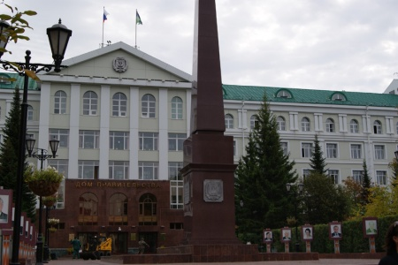
Департамент финансов администрации города Нефтеюганска
Безвозмездные поступления 1 квартала 2018 года, руб.
Безвозмездные поступления из бюджета автономного округа
722 702 807,08
Дотации 151 515 600
Субвенции 525 025 873,83
696 392 128,43
Иные межбюджетные трансферты 1 950 709,56
Возврат остатков прошлых лет в бюджет Ханты-Мансийского автономного округа
Субсидии 44 210 623,69
-26 310 678,65
Notes:
Сумма безвозмездных поступлений составляет 696 392 128,43 рублей.
Безвозмездные поступления из бюджета автономного округа составили в сумме 722 702 807,08 рублей, в том числе:
дотации 151 515 600,0 рублей,
субвенции 525 025 873,83 рубля,
субсидии 44 210 623,69 рубля,
прочие межбюджетные трансферты 1 950 709,56 рублей.
Прочие безвозмездные поступления составили (доля софинансирования из средств собственников помещений многоквартирных домов за 2017 год) 478 279,05 рублей.
Доходы бюджетов городских округов от возврата организациями остатков субсидий прошлых лет 104 138,05 рублей.
В бюджет Ханты - Мансийского автономного округа осуществлен возврат остатков субсидий и субвенций, имеющих целевое назначение прошлых лет в сумме 26 893 095,75 рублей.

Slide 8
Департамент финансов администрации города Нефтеюганска
Динамика расходов бюджета города Нефтеюганска за 1 квартал 2017 – 2018 гг., руб.
1 312 676 398
1 406 552 465
1 212 542 777,28
1 161 530 259,83
1 квартал 2017 года
1 квартал 2018 года
 | 1 квартал 2017 года | 1 квартал 2018 года | Отклонение 2018/2017
План | 1 312 676 398 | 1 406 552 465 | 93 876 067
Исполнение | 1 212 542 777,28 | 1 161 530 259,83 | -51 012 517,45
Notes:
Общий объем расходов бюджета города, произведенных за 1 квартал 2018 года, составил 1 161 530 259,83 рублей или 16,2% к уточненному годовому плану. Назначения по кассовому плану за 1 квартал исполнены на 82,6%.

Slide 9
Департамент финансов администрации города Нефтеюганска
Структура расходов бюджета города в функциональном разрезе за 1 квартал 2018 года, руб.
Общегосударственные расходы 177 810 293,7 (15,3%)
Национальная безопасность и правоохранительная деятельность 10 176 199,06 (0,9%)
Образование 681 910 473,18 (58,7%)
Культура, кинематография 81 670 016,61 (7,0%)
Национальная экономика 73 423 720,69 (6,3%)
Социальная политика 35 196 642,34 (3,0%)
Жилищно-коммунальное хозяйство 45 736 605,97 (4,0%)
Физическая культура и спорт 49 435 081,6 (4,3%)
Средства массовой информации 6 171 226,68 (0,5%)
Notes:
Наибольшую долю расходов в функциональном разрезе, как в абсолютном, так и в относительном выражении занимают расходы на образование. По итогам 1 квартала 2018 года они исполнены в сумме 681 910 473,18 рублей, что составляет 58,7 % в общих расходах бюджета.

Slide 10
Департамент финансов администрации города Нефтеюганска
Расходы бюджета города на функционирование социальной сферы за 1 квартал 2018 года, руб.
1 161 530 259,83
-Образование
Культура
Здравоохранение
Социальная политика
Физическая культура и спорт
Социальная сфера
848 212 213,73
Notes:
Исходя из утвержденной функциональной структуры бюджета, за 1 квартал, бюджет города традиционно сохранил свою социальную направленность. На образование, культуру, здравоохранение, спорт и социальную политику направлено 73% всего расходов бюджета, которые составили 848 212 213,73 рублей.

Slide 11
Департамент финансов администрации города Нефтеюганска
Исполнение расходной части бюджета города за 1 квартал 2018 года в разрезе экономических статей, руб.
Оплата труда и начисления на выплаты по оплате труда 822 511 062,95 (70,8%)
Прочие расходы 35 122 970,69 (3%)
Увеличение стоимости основных средств 9 825 305,06 (0,9%)
Оплата работ услуг 207 786 299,88 (17,9%)
Безвозмездные перечисления 45 505 872,62 (3,9%)
Увеличение стоимости материальных запасов 20 870 809,02 (1,8%)
Социальное обеспечение 19 907 939,61 (1,7%)
Notes:
Из всей суммы расходов наиболее финансово-емкими являются расходы на оплату труда и начисления на оплату труда, составившие 70,8% или 822 511 062,95 рубля

Slide 12
Департамент финансов администрации города Нефтеюганска
«Программная» структура расходов бюджета в 1 квартале 2018 года, руб.
Наименование | уточненный план год | исполнение | % исполнения к году
Муниципальная программа "Развитие образования и молодёжной политики в городе Нефтеюганске на 2014-2020 годы" | 3 585 984 470 | 606 119 016,13 | 16,9%
Муниципальная программа "Дополнительные меры социальной поддержки отдельных категорий граждан города Нефтеюганска с 2016 по 2020 годы" | 111 268 200 | 15 288 702,73 | 13,7%
Муниципальная программа "Доступная среда в городе Нефтеюганске на 2014-2020 годы" | 2 240 634 |  | 0,0%
Муниципальная программа "Развитие культуры и туризма в городе Нефтеюганске на 2014-2020 годы" | 584 949 188 | 114 814 202,08 | 19,6%
Муниципальная программа "Развитие физической культуры и спорта в городе Нефтеюганске на 2014-2020 годы" | 550 396 079 | 108 900 808,34 | 19,8%
Муниципальная программа "Обеспечение доступным и комфортным жильем жителей города Нефтеюганска в 2014-2020 годах" | 263 860 708 | 27 407 102,18 | 10,4%
Муниципальная программа "Развитие жилищно-коммунального комплекса в городе Нефтеюганске в 2014-2022 годах" | 895 255 145 | 65 507 812,66 | 7,3%
Муниципальная программа "Профилактика правонарушений в сфере общественного порядка, безопасности дорожного движения, пропаганда здорового образа жизни (профилактика наркомании, токсикомании и алкоголизма) в городе Нефтеюганске на 2014-2020 годы" | 13 362 053 | 106 055,81 | 0,8%
Муниципальная программа "Защита населения и территории от чрезвычайных ситуаций, обеспечение первичных мер пожарной безопасности в городе Нефтеюганске на 2014-2020 годы" | 22 835 692 | 1 206 965,81 | 5,3%
Муниципальная программа "Социально - экономическое развитие города Нефтеюганска на 2014-2020 годы" | 417 125 555 | 107 163 665,94 | 25,7%
Муниципальная программа "Развитие транспортной системы в городе Нефтеюганске на 2014-2020 годы" | 549 170 912 | 56 991 227,02 | 10,4%
Муниципальная программа "Управление муниципальными финансами города Нефтеюганска в 2014-2020 годах" | 59 995 800 | 18 839 769,63 | 31,4%
Муниципальная программа "Управление муниципальным имуществом города Нефтеюганска на 2014-2020 годы" | 51 043 415 | 16 715 001,00 | 32,7%
Муниципальная программа "Профилактика экстремизма, гармонизация межэтнических и межкультурных отношений в городе Нефтеюганске на 2014-2020 годы" | 705 400 | 136 900,00 | 19,4%
Муниципальная программа "Поддержка социально ориентированных некоммерческих организаций, осуществляющих деятельность в городе Нефтеюганске, на 2014-2020 годы" | 2 465 200 | 358 700,00 | 14,6%
Итого по программам | 7 110 658 451 | 1 139 555 929,33 | 16,0%
Непрограммные расходы | 74 449 449 | 21 974 330,50 | 29,5%
Итого расходов | 7 185 107 900 | 1 161 530 259,83 | 16,2%
Notes:
Расходы бюджета города на 2018 год имеют программную структуру, основу которой составляют 15 муниципальных программ, охватывающих все сферы деятельности муниципального образования. На их реализацию в отчетном периоде 2018 года было направлено 1 139 555 929,33 рублей, что составляет 16% к уточненному плану на год.

Slide 13
Департамент финансов администрации города Нефтеюганска
Расходы бюджета города в рамках муниципальных программ за 1 квартал 2018 года, руб.
Наименование | исполнение
РАСХОДЫ - всего | 1 161 530 259,83
в том числе:
Расходы на реализацию муниципальных программ | 1 139 555 929,33
удельный вес в общем объеме расходов (%) | 98,1
Расходы на непрограммную деятельность | 21 974 330,5
удельный вес в общем объеме расходов (%) | 1,9
1 161 530 259,83
Расходы на реализацию муниципальных программ
Непрограммные расходы
Notes:
На реализацию 15 муниципальных программ в отчетном периоде 2018 года было направлено 1 139 555 929,33 рублей, что составляет 16% к уточненному плану на год. Удельный вес программно-целевых расходов сложился в размере 98,1% к общему объему исполненных расходов.
Непрограммные расходы исполнены в сумме 21 974 330,5 рубля, или на 29,5% к уточненному плану на год.

Slide 14
Департамент финансов администрации города Нефтеюганска
Объем муниципального долга за 1 квартал 2018
года, руб.
Наименование | Сумма
 | на начало отчетного периода | на конец отчетного периода
Предоставление муниципальной гарантии | 0 | 0
Кредиты кредитных организаций | 0 | 0
Итого | 0 | 0
В сфере управления муниципальным долгом деятельность муниципалитета была направлена на проведение взвешенной долговой политики. Итогом реализации данной задачи явилось отсутствие долговых обязательств муниципального образования на начало и конец отчетного года.
Notes:
В сфере управления муниципальным долгом деятельность муниципалитета была направлена на проведение взвешенной долговой политики. Итогом реализации данной задачи явилось отсутствие долговых обязательств муниципального образования на начало и конец отчетного года.

Slide 15
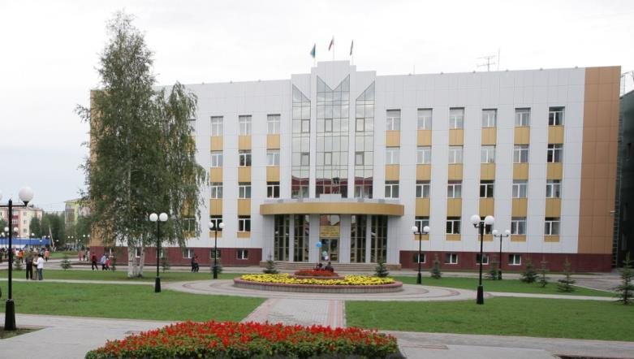
Департамент финансов администрации города Нефтеюганска
КОНТАКТНАЯ ИНФОРМАЦИЯ:
Департамент финансов администрации города Нефтеюганска
2 микрорайон, дом 25, г. Нефтеюганск,
Ханты-Мансийский автономный округ-Югра (Тюменская область), 626430
Телефон: (3463) 23-70-60
Факс: (3463) 23-77-74
E-mail: depfin@admugansk.ru

Slide 16
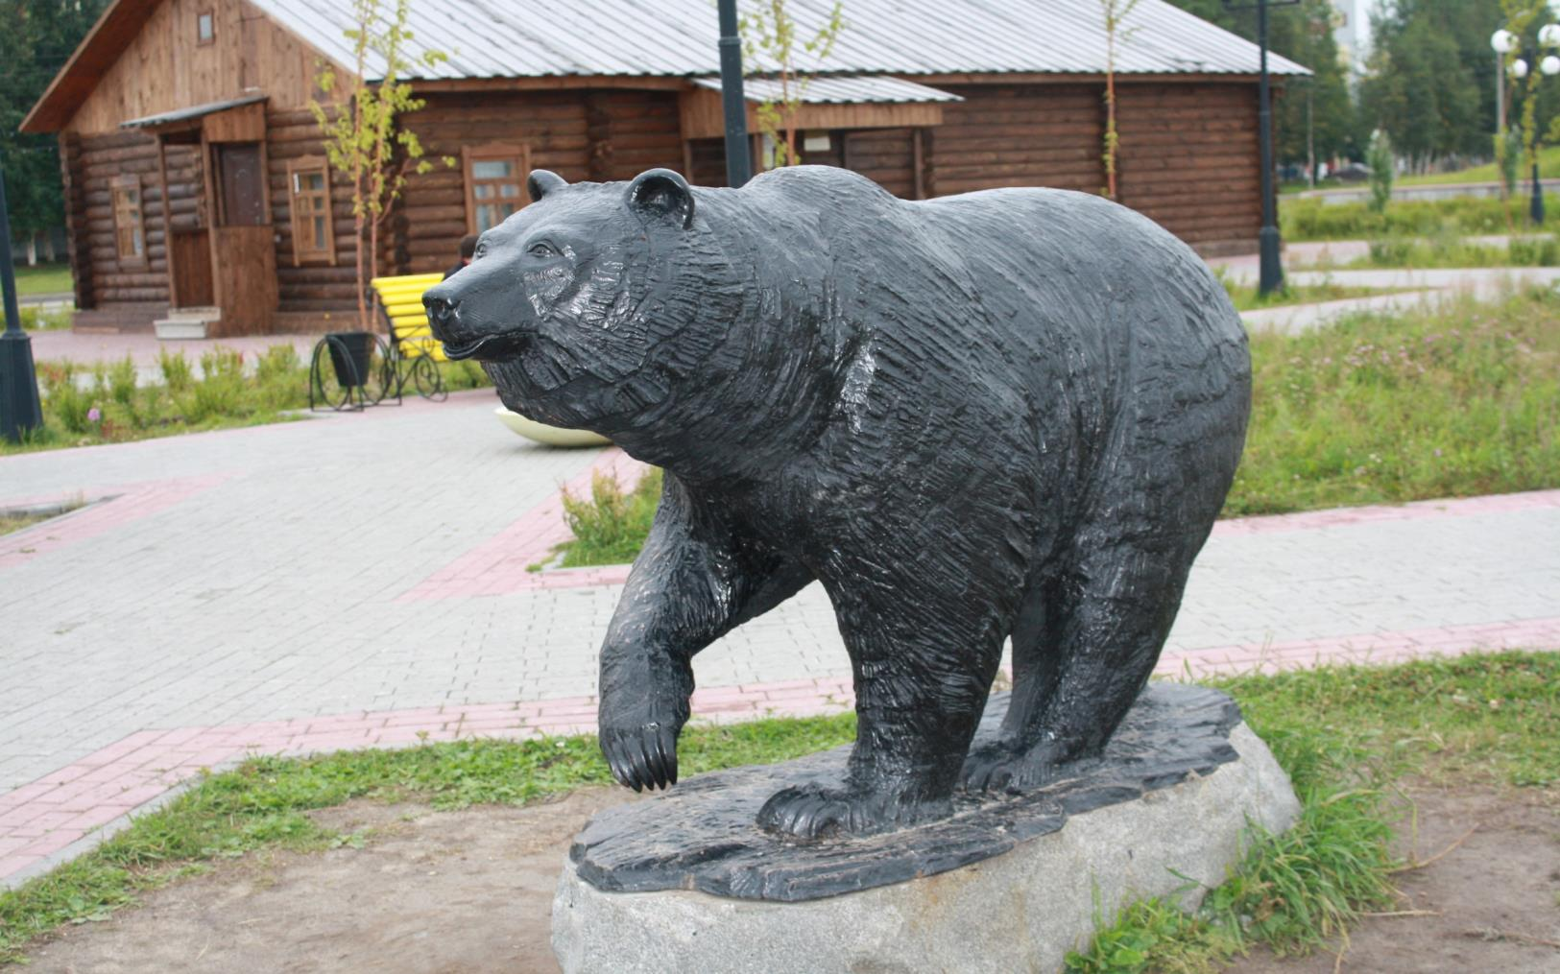
82 млн.руб- черз ИСН

